Slide 1



Servicii de consultanță în vederea elaborării de studii/ analize și proiecte de acte normative și acordarea de suport în vederea implementării jalonului 419 - PNRR
Conferință Jalon 419
02 Aprilie 2025

Slide 2

Exercițiu de interacțiune
DE CE FACEM CEEA CE FACEM?

Slide 3
Nu este important să știi toate răspunsurile, ci să ai pe cineva care să te învețe cum să le găsești. – Albert Einstein

Slide 4
Agenda de zi
11:30 – 11:50
Horațiu COCHECI
Coordonator echipă de experți în resurse umane în administrația publică
1
    Elementele cheie ale propunerii de politică publică ce susţine implementarea Jalonului 419 (variante de soluționare, plan de măsuri)
2
Andra IFTEMIE
Avocat, expert legislație în domeniul administrației publice
11:50 – 12:10
    Principalele schimbări legislative propuse pentru implementarea măsurilor
12:10 – 13:00
Horațiu COCHECI
Coordonator echipă de experți în resurse umane în administrația publică
&
Cristina MACARIE
Echipa de instruire
3
    Resurse oferite instituțiilor și autorităților publice în implementarea sistemului integrat de management al resurselor umane bazat pe competență și performanță

Slide 5


Obiectivele proiectului
Obiectiv general
Implementarea măsurii privind operaționalizarea cadrelor de competență din administrația publică centrală, care va include pregătirea adoptării actului legislativ și punerea în aplicare efectivă a acestuia. Măsura face parte din Componenta C14 – Bună guvernanță, Reforma 3 - Management performant al resurselor umane în sectorul public și are drept jalon de îndeplinit până la data de 31 decembrie 2025: Jalonul 419 - Cadre de competență operaționale în administrația publică centrală.
Beneficii specifice
Implementarea de măsuri privind operaționalizarea cadrelor de competență din administrația publică centrală, care va include elaborarea propunerii de politică publică și pregătirea actului normativ și punerea în aplicare efectivă a acestuia, în vederea îndeplinirii Jalonului 419 – PNRR, prin:
introducerea unui cadru de competențe, prin care să se specifice abilitățile de care are nevoie personalul pentru a performa, susține integrarea armonizată a funcțiilor de resurse umane, de la identificarea nevoilor de personal, până la recrutare și evoluția în carieră, ducând la integrarea pe verticală a personalului în instituție și la integrarea orizontală a proceselor de resurse umane din instituție
dezvoltarea/actualizarea de metodologii/analize/ghiduri/studii, precum și derularea de instruire care să faciliteze utilizarea cadrelor de competențe
elaborarea unui studiu privind cadrul legal și instituțional care reglementează cadrele de competență generale și specifice
elaborarea unui document cu opțiuni de politică publică privind clarificarea rolurilor specifice posturilor și simplificarea clasificării posturilor, extinderea utilizării cadrelor de competență pentru toate procesele de MRU pentru toate funcțiile publice, de la nivel central, teritorial și local, iar ulterior și pentru personalul contractual
realizarea unei analize care să cuprindă propuneri de reglementare și instrumentele de fundamentare și motivare aferente

Slide 6
Abordarea metodologică utilizată
Etapa 1:
Pregătirea și validarea conceptului metodologic
Etapa 2:
Colectarea datelor
Etapa 3:
Analiza datelor colectate
Etapa 4:
Validarea constatărilor și concluziilor preliminare
Etapa 5:
Redactarea/ întocmirea livrabilelor
Reuniunea de lansare a proiectului/ activității;
Reconfirmarea parametrilor de urmat: obiective, rezultate așteptate, cadru metodologic ;
Reconfirmarea sau ajustarea (dacă este cazul) a calendarului de derulare a activității.
Identificarea surselor de informații relevante și asigurarea accesului la acestea;
Identificarea și selecția datelor relevante pentru scopul analizelor, din sursele accesate;
Consultarea, parcurgerea și înțelegerea informațiilor identificate ca fiind relevante.
Aplicarea metodelor de analiză a datelor, de tip arbore decizional, cauză-efect, studiu de caz;
Identificarea de exemple de bune practici, în vederea replicării implementării acestora;
Elaborarea rezultatelor și concluziilor preliminare.
Prezentarea și discutarea rezultatelor și concluziilor preliminare cu reprezentanții ANFP;
Colectarea de feedback, opinii, recomandări privind rezultatele și concluziile preliminare;
Stabilirea parametrilor și cadrului de lucru pentru elaborarea livrabilului final.
Elaborare livrabilelor aferente activității;
Validarea formei finale a livrabilelor cu reprezentanții ANFP desemnați în acest sens;
Diseminarea livrabilelor (acolo unde este cazul).
Etapa 6 (transversală): Management de contract și implementarea rezultatelor
Suport tehnic până la publicarea actelor normative în Monitorul Oficial;
Organizarea de evenimente în contextul contractului;
Administrarea contractului și controlul calității livrabilelor/rapoartelor.

Slide 7
Graficul de implementare
Activități | Durata (luni) | 2023 |  | 2024 |  |  |  |  |  |  |  |  |  |  |  | 2025
 |  | Nov | Dec | Ian | Feb | Mar | Apr | Mai | Iun | Iul | Aug | Sept | Oct | Nov | Dec | Ian | Feb
Management de proiect
Inițierea proiectului
Activitatea 1 - Actualizarea și dezvoltarea Metodologiei de analiză a posturilor | 3
Activitatea 2 - Metodologie privind activitatea de acordare a asistenței de specialitate compartimentelor de resurse umane | 4
Activitatea 3 - Identificarea tipurilor de instruire aplicată, materialele și instrumentele necesare în ceea ce privește utilizarea cadrelor de competențe în procesul de recrutare | 2
Activitatea 4 - Derularea instruirii aplicate în ceea ce privește procesul de recrutare | 4
Activitatea 5 - Metodologie privind actualizarea periodică a cadrelor de competențe | 5
Activitatea 6 - Elaborare document cu opțiuni de politică publică cu privire la clarificarea rolurilor specifice posturilor și simplificarea clasificării posturilor, extinderea utilizării cadrelor de competență pentru toate procesele de MRU pentru toate funcțiile publice, de la nivel central, teritorial și local, iar ulterior și pentru personalul contractual | 6
Activitatea 7 - Studiu privind cadrul legal și instituțional care reglementează cadrele de competență generale și specifice | 2
Activitatea 8 - Analiză care să cuprindă propuneri de reglementare și instrumentele de fundamentare și motivare aferente | 4
Activitatea 9 - Ghiduri și metodologii necesare pentru implementarea utilizării cadrelor de competență pentru toate procesele de MRU | 6
Activitatea 10 - Actualizarea și dezvoltarea tipurilor de instruire aplicata in ceea ce priveste implementarea utilizării cadrelor de competență pentru toate procesele de MRU pentru toate funcțiile publice, de la nivel central, teritorial și local, iar ulterior și pentru personalul contractual (recrutare, promovare, evaluare) | 2
Activitatea 11 - Derularea instruirii aplicate în ceea ce privește implementarea utilizării cadrelor de competență pentru toate procesele de MRU pentru toate funcțiile publice, de la nivel central, teritorial și local, iar ulterior și pentru personalul contractual | 5
Asistență la implementare | 12 | 2025

Slide 8
1
Elementele cheie ale propunerii de politică publică ce susţine implementarea Jalonului 419

Slide 9







Contextul propunerii de politică publică
Programul de reformă a sistemului de Management al Resurselor Umane în administrația publică
Documente programatice și obiective strategice
Progrese realizate
Proiectul de Strategie în domeniul funcției publice 2024-2027
Obiectiv: Implementarea unui MRU performant, bazat pe meritocrație
Jalonul 419: Cadre de competență operaționale în administrația publică centrală până la 31 decembrie 2025
Acțiuni cheie:
Clarificarea rolurilor și operaționalizarea completă a cadrului de competențe
Simplificarea clasificării posturilor și corelarea cu infrastructura TIC
Evaluarea performanței profesionale pe bază de competențe
Metodologia-cadru de analiză a posturilor pentru identificarea competențelor specifice operațională
Planul Național de Redresare și Reziliență
Fișa postului standardizată adoptată
Programul de Guvernare 2021-2024
Cadrul de competențe generale operaționalizat în recrutarea și selecția pe post pentru anumite funcții publice generale
Strategia privind dezvoltarea funcției publice
2016-2020
Strategia pentru consolidarea administrației publice
2014-2020
Cadre de competențe generale și specifice adoptate

Slide 10





















Opțiunea recomandată și măsurile aferente (1)
Simplificarea clasificării și clarificarea rolurilor aferente posturilor din cadrul funcțiilor publice generale
Modificarea structurii funcțiilor publice generale de execuție*
Transformarea posturilor de expert în posturi de consilier
Analiza posturilor și transformarea posturilor de inspector care nu exercită atribuții de inspecție / control în posturi de consilier
Definirea nivelurilor de atribuții manageriale pentru funcțiile publice de conducere și ÎFP
Clarificarea rolurilor prin definirea atribuțiilor manageriale*
Management de nivel superior
Management de nivel mediu (tactic)
Management de linie
  ÎFP
  Atribuții de coordonare, conducere și control
  Stabilitatea și continuitatea în funcționarea instituțiilor publice
  Conducere, cu excepția funcției Șef serviciu
  Alinierea activităților cu obiectivele organizaționale
  Reprezentare în domeniile specifice de activitate
  Șef serviciu
  Coordonarea directă a personalului de execuție
  Supervizarea personalului, alocarea sarcinilor și evaluarea performanței
Politici publice, strategii de dezvoltare și reglementare
Coordonare, monitorizare, analiză
Planificare bugetară
Coordonare și implementare programe și proiecte
Servicii publice
Control și inspecție
Relații externe
Managementul resurselor umane
Financiar-contabilitate
Administrarea patrimoniului, resurse naturale și active
Investiții și achiziții publice
Juridice
Control intern
Audit intern
Tehnologie și informații
Comunicare și relații publice
Arhive și registratură
Informații clasificate
Gruparea posturilor pe domenii funcționale*
*măsuri aplicabile doar pentru funcțiile publice generale

Slide 11

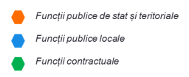
Opțiunea recomandată și măsurile aferente (2)
Utilizarea cadrelor de competență în procesele cheie de MRU, pentru toate nivelurile administrative și pentru personalul contractual
1
2
3
4
5
6
Recrutare și selecție pe post
Evaluarea performanței
Promovare
Delegare
Detașare
Transfer
Verificarea competențelor specifice
Verificarea competențelor generale și specifice în cadrul concursului de ocupare a postului
Evaluarea competențelor generale pe baza descriptorilor și indicatorilor comportamentali aferenți acestora
Evaluarea competențelor specifice
Verificarea competențelor generale și specifice
Nu se modifică
Verificarea competențelor specifice pentru personalul de execuție*
Verificarea competențelor specifice*
*nu este obligatoriu când detașarea sau transferul se realizează în cadrul aceluiași domeniu funcțional
Competențele specifice vizează competențele prevăzute la art. 11 alin. (2) lit. d) din Anexa nr. 8 la Codul administrativ
Pentru funcțiile publice generale, acestea vor fi identificate în urma analizei posturilor și asociate domeniilor funcționale
Pentru funcțiile publice specifice și funcțiile contractuale, vor fi identificate conform fișei postului

Slide 12
Opțiunea recomandată și măsurile aferente (3)
2024
2025
2026
2027
2028
2029
2030
Recrutare pe bază de competențe
Recrutare pe bază de competențe
Evaluarea performanței pe bază de competențe
Evaluarea performanței pe bază de competențe
Evaluarea pe bază de competențe
Promovare pe bază de competențe
Promovare pe bază de competențe
Detașare pe bază de competențe pentru personalul de execuție
Detașare pe bază de competențe specifice asociate domeniilor funcționale
Detașare pe bază de competențe specifice
Nivel central și teritorial
Nivel local
Personal contractual
Transfer pe bază de competențe specifice
Transfer pe bază de competențe specifice

Slide 13
Măsuri de acompaniere
Încadrarea posturilor pe domenii funcționale și stabilirea de competențe specifice asociate domeniilor funcționale
Elaborarea Ghidului de aplicare a cadrelor de competență pentru funcționarii publici de conducere în procesul de evaluare a performanțelor profesionale individuale
Finalizarea compendiumului de competențe specifice cheie asociate domeniilor funcționale
Transformarea posturilor de Expert
Revizuirea fișelor de post pentru Inspectori și transformarea în posturi de Consilier, după caz
Introducerea atribuțiilor manageriale în fișele de post
2024
2025
2026
2027
Instruire pentru departamentele de RU și managerii implicați în MRU (nivel central, teritorial, local) privind aplicarea metodologiei-cadru de analiză a posturilor și evaluarea performanței
Instruire pentru departamentele de RU și managerii implicați în MRU (nivel local) privind aplicarea metodologiei-cadru de analiză a posturilor și evaluarea performanței
Modificarea fișelor de post pentru includerea competențelor aferente personalului contractual
Optimizarea și extinderea platformei pentru Concursul Național extins pentru recrutarea la nivel local
Optimizarea și extinderea Concursului Național pentru nivelul central și teritorial
Optimizarea și extinderea e-ANFP și SIMRU
Extinderea SIMRU cu modulul de evaluare a performanței

Slide 14
2
Principalele schimbări legislative propuse pentru implementarea măsurilor

Slide 15


Principalele schimbări legislative
  Simplificarea clasificării și clarificarea rolurilor aferente posturilor din cadrul funcțiilor publice generale
Anexa nr. 5: Lista cuprinzând funcțiile publice;
Anexa nr. 8: Norme privind cadrele de competenţe generale şi specifice.
Codul administrativ: Capitolul IX: Secțiunea 1: Modificarea raportului de serviciu;
Anexa nr. 6 ind.1: Metodologie pentru realizarea procesului de evaluare a performanțelor profesionale individuale ale funcționarilor publici pe bază de competențe;
Anexa nr. 11: Norme privind organizarea și desfășurarea concursului pentru ocuparea funcțiilor publice prevăzute la art. 385 alin. (3) din prezentul cod, cu excepția celor care beneficiază de statute speciale în condițiile legii.
  Utilizarea cadrelor de competență în procesele cheie de MRU

Slide 16
Schimbări legislative – simplificare și clarificare roluri
Modificarea structurii funcțiilor publice generale de execuție*
Modificarea Anexei nr. 5 prin abrogarea funcției publice de expert.
Clarificarea rolurilor prin definirea atribuțiilor manageriale*
Modificarea Anexei nr. 8 prin reglementarea definițiilor nivelurilor de atribuții pentru funcțiile publice.
Modificarea Anexei nr. 8 prin:
  Reglementarea definiției domeniului funcțional;
  Modificarea fișei postului standardizată și introducerea rubricii domeniu funcțional;
  Modificarea reglementărilor referitoare la analiza postului prin introducerea cerințelor de identificare a atribuțiilor postului ținând cont de clasificarea nivelurilor de atribuții și încadrarea postului pe domenii funcționale, în funcție de atribuțiile identificate.
Gruparea posturilor pe domenii funcționale*

Slide 17


Schimbări legislative – evaluare
  Perioada pentru care se realizează evaluarea;
  Evaluatorul;
  Obiectivele și modalitatea de stabilire a acestora.
  Elemente păstrate
Competențe generale
Competențe specifice
  Elemente de noutate
  Indicatorii comportamentali se notează cu sistemul de notare prevăzut pentru recrutare (art. 20 alin. (2) din Anexa nr. 8).
  Se introduce un sistem de notare pentru competențele generale manifestate pe parcursul anului calendaristic.
  Se analizează manifestarea competențelor specifice.
  Se introduce un sistem de notare pentru competențele specifice.

Slide 18



Schimbări legislative – concursul pe post
  Domeniu de aplicare
  Concursul pentru ocuparea funcțiilor publice locale
  ! Excepție: Funcțiile publice locale care beneficiază de statut special
  Principii
          Competiție
          Competență
          Egalitate
          Transparență

Slide 19
Schimbări legislative – probe în concursul pe post
1
2
3
4
5
Verificarea eligibilității
Testarea
Proba suplimentară
Proba scrisă
Interviul
  Condițiile de participare
  Competențele specifice dovedite pe baza de documente
  Cunoștințele generale
  Competențele generale
  Competențele specifice
  Competențele specifice
  Cunoștințele de specialitate teoretice
  Abilitățile specifice, practice
  Abilități
  Aptitudini
  Motivație

Slide 20
3
Resurse oferite instituțiilor și autorităților publice în implementarea sistemului integrat de management al resurselor umane bazat pe competență și performanță

Slide 21
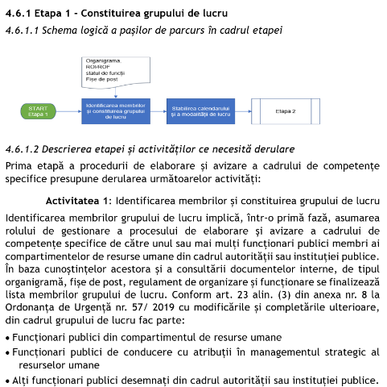
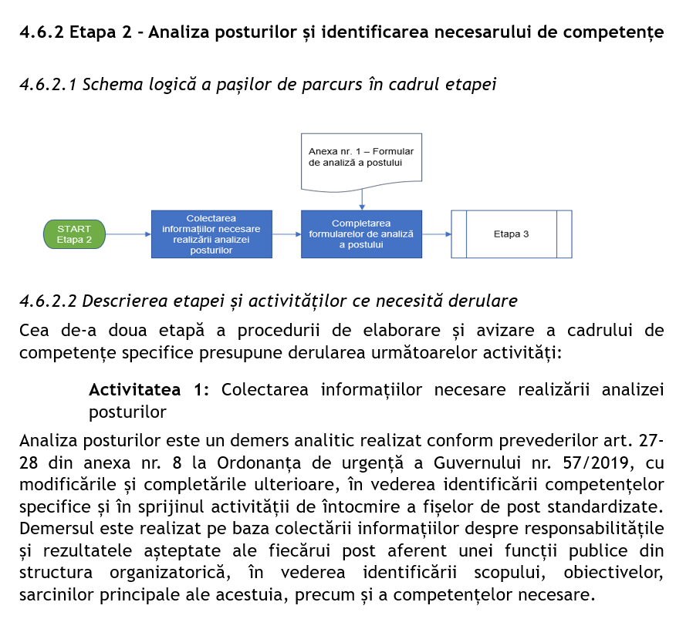
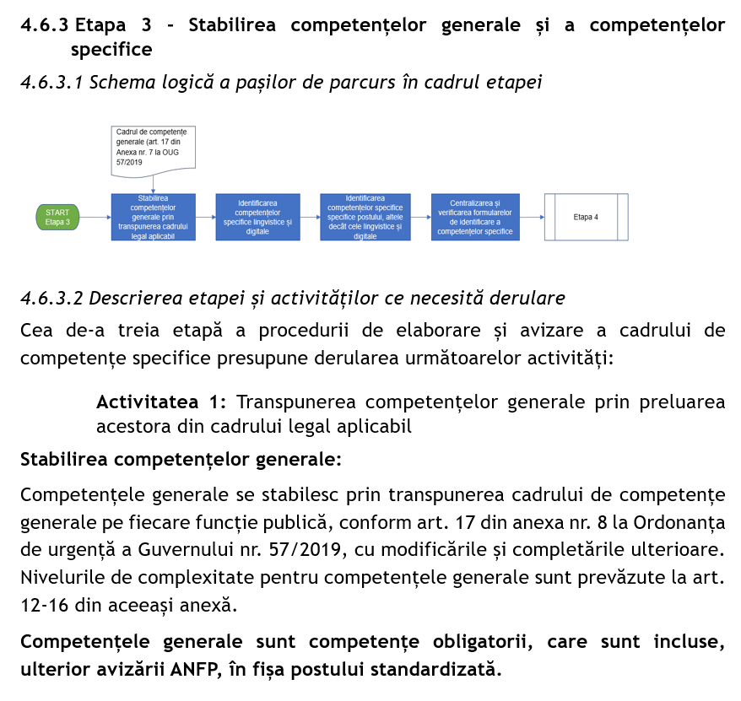
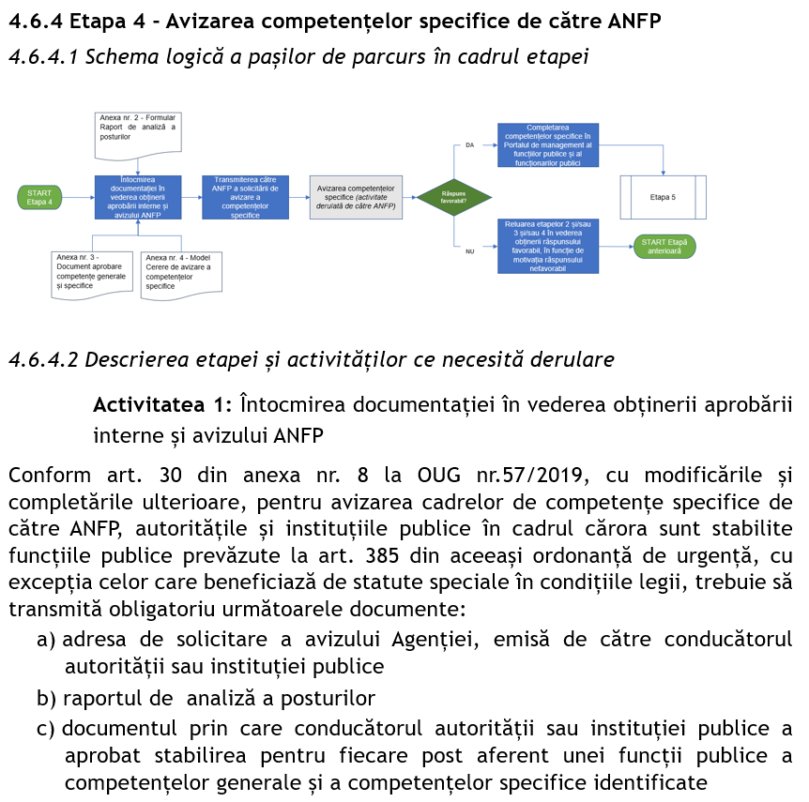
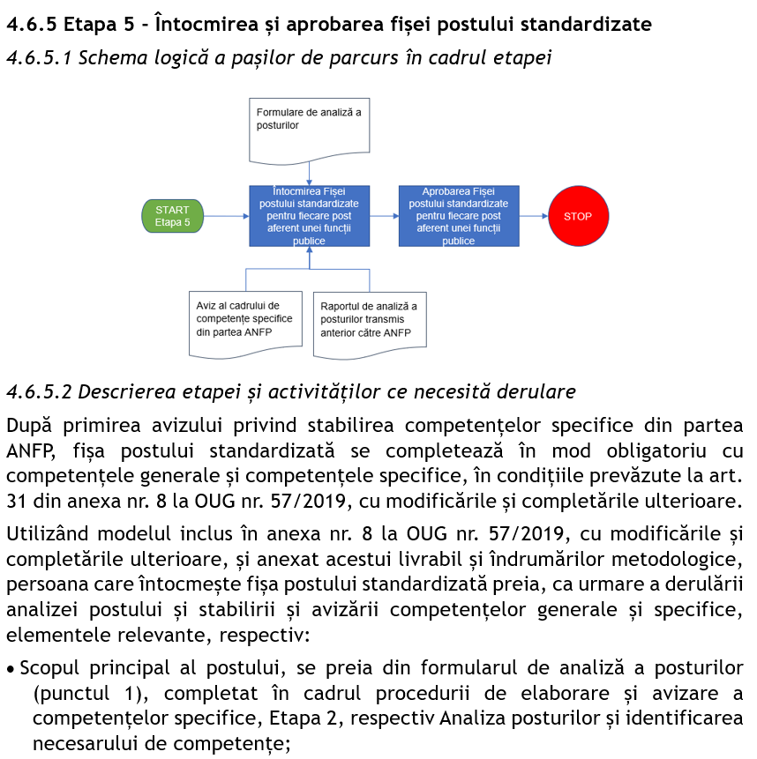
Instrumente: (1) analiza posturilor
1
2
3
4
5
Constituirea unui grup de lucru la nivelul fiecărei autorităţi şi instituţii publice
Analiza posturilor aferente funcţiilor publice şi identificarea necesarului de competenţe
Stabilirea pentru fiecare post a competenţelor generale şi a competențelor specifice
Avizarea competențelor specifice de către ANFP
Întocmirea și aprobarea fișei postului standardizate

Slide 22
Instrumente: (2) compendiu de competențe specifice
Domenii functionale
Politici publice, strategii de dezvoltare și reglementare
Coordonare, monitorizare, analiză
Planificare bugetară
Coordonare și implementare programe și proiecte
Servicii publice
Control și inspecție
Relații externe
Managementul resurselor umane
Financiar-contabilitate
Administrarea patrimoniului, resurse naturale și active
Investiții și achiziții publice
Juridice
Control intern
Audit intern
Tehnologie și informații
Comunicare și relații publice
Arhive și registratură
Informații clasificate
Recrutare și selecție
Evaluarea performanțelor individuale
Formare profesională
Promovare

Slide 23




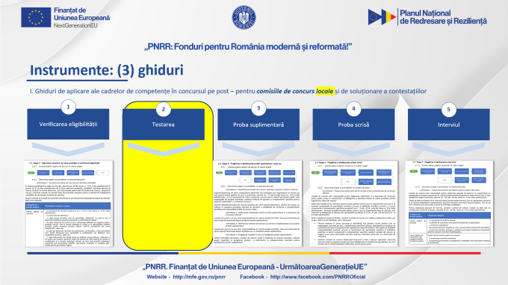
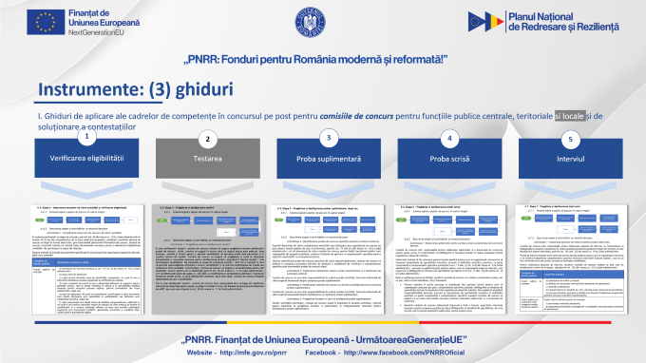
Instrumente: (3) ghiduri
I. Ghiduri de aplicare ale cadrelor de competențe în concursul pe post – pentru comisiile de concurs (pentru funcțiile publice centrale, teritoriale si locale)și de soluționare a contestațiilor
  Detaliază explicit, într-un singur loc, reglementările legislative relevante pentru concursul pe post.
  Oferă o perspectivă completă asupra tuturor activităților ce vor trebui derulate de către persoanele direct implicate.
  Includ recomandări, bune practici, dar și aspecte de evitat în derularea tuturor activităților.
  Prezintă exemple concrete pentru derularea cu succes a probelor de concurs.

Slide 24
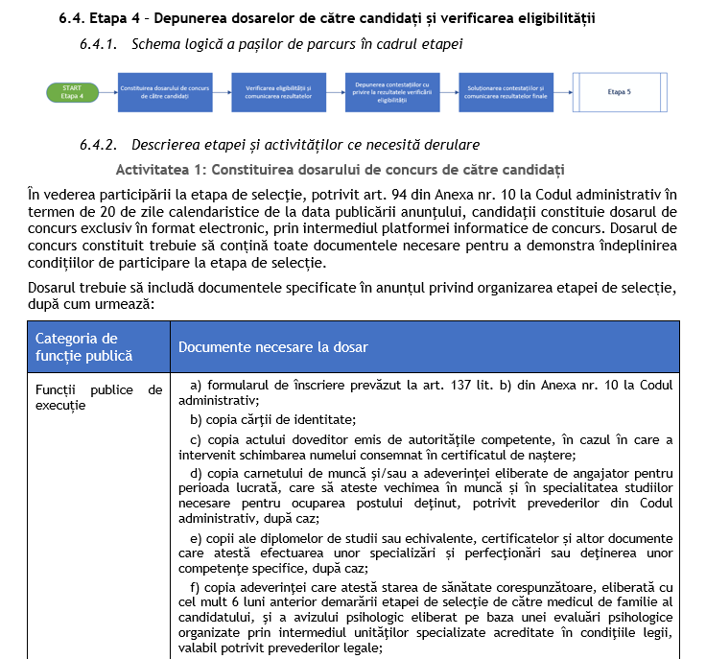
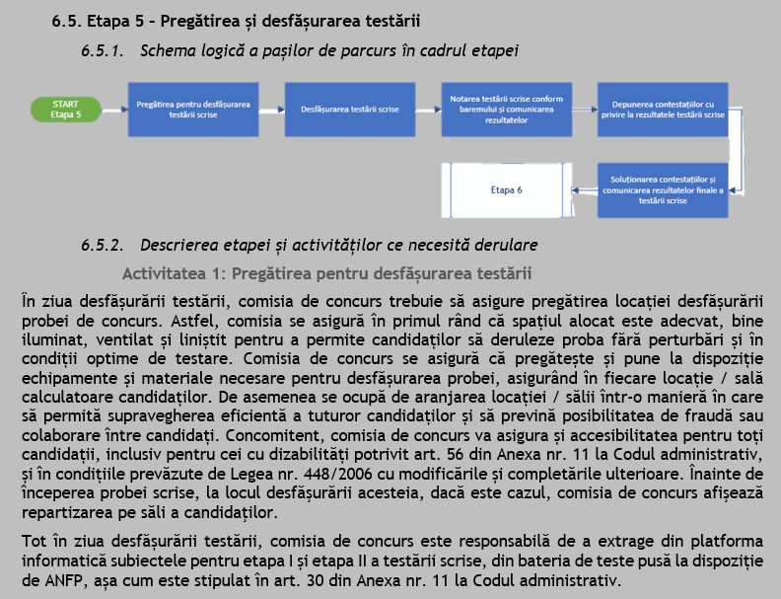
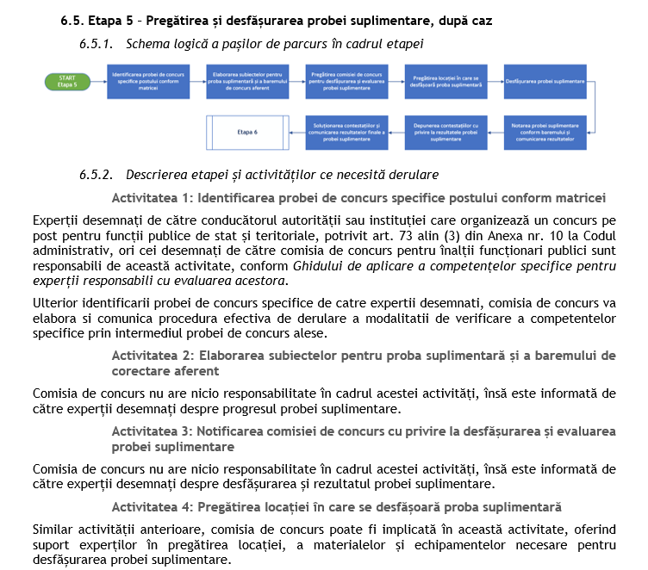
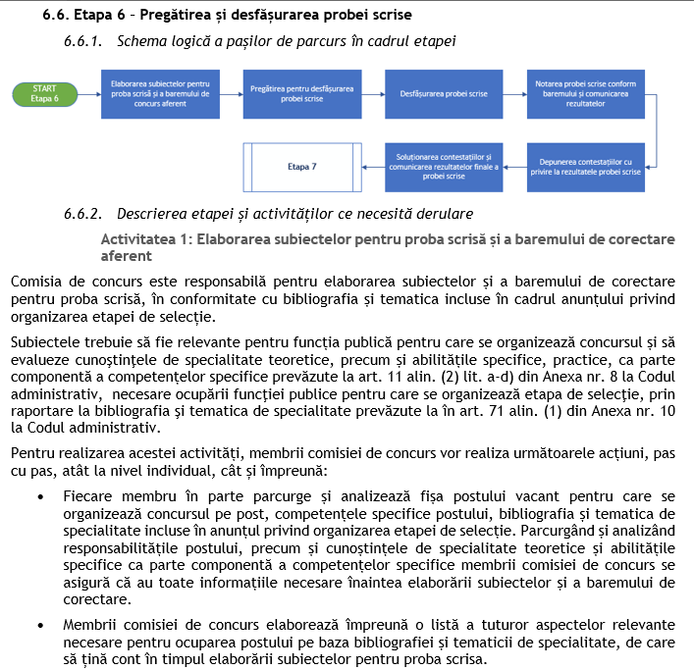
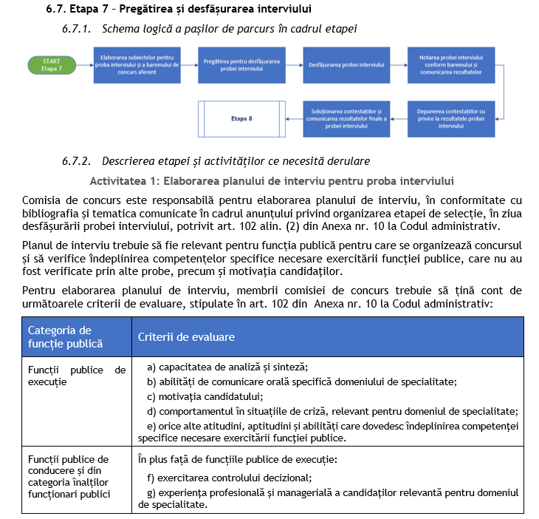
Instrumente: (3) ghiduri
I. Ghiduri de aplicare ale cadrelor de competențe în concursul pe post pentru comisiile de concurs pentru funcțiile publice centrale, teritoriale si locale și de soluționare a contestațiilor
1
2
3
4
5
Verificarea eligibilității
Testarea
Proba suplimentară
Proba scrisă
Interviul

Slide 25

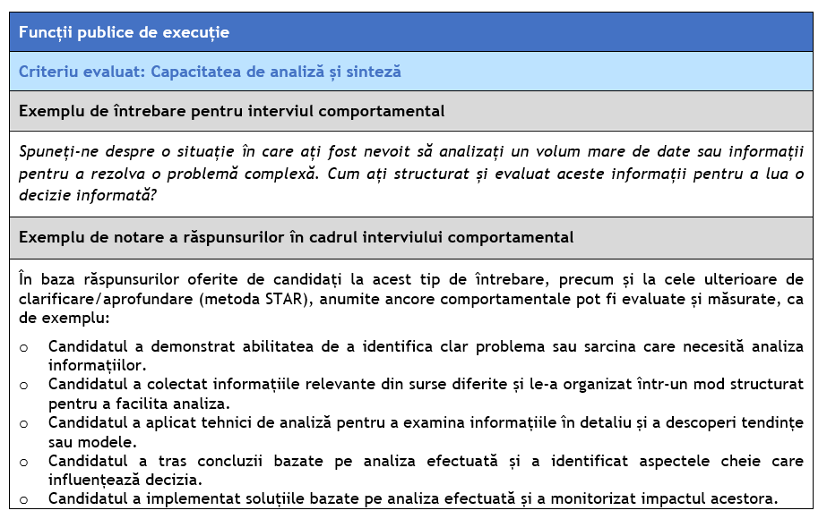


Instrumente: (3) ghiduri
II. Ghiduri de aplicare ale cadrelor de competențe în concursul pe post – pentru compartimentele RU
  Oferă o perspectivă completă compartimentelor de resurse umane asupra tuturor activităților ce necesită derulare în demararea etapei de selecție, pe parcursul desfășurării concursului pe post, precum și în procesele ulterioare finalizării concursului.
  Includ recomandări, bune practici, dar și aspecte de evitat în derularea tuturor activităților.
  Prezintă, aspectele critice asupra cărora este necesar din partea compartimentelor de resurse umane să asigure instruirea comisiilor de concurs și de soluționare a contestațiilor.

Slide 26

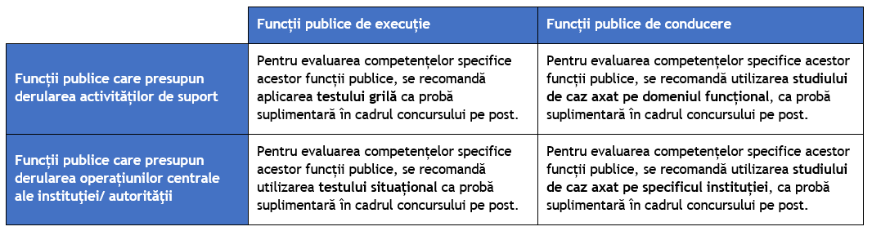
Instrumente: (3) ghiduri
III. Ghiduri de aplicare ale cadrelor de competențe în concursul pe post – pentru experții în evaluarea competențelor specifice
  Propune instumente de evaluare a competențelor specifice, precum și pârghii pentru identificarea metodei de evaluare.
Matricea identificării metodei de evaluare a competențelor specifice prin proba suplimentară în cadrul concursului pe post
Competența evaluată: Competențe specifice privind derularea procesului de achiziție publică
Exemplu de subiect
Sunteți Consilier Achiziții la Primăria Mangalia și trebuie să inițiați un proces de achiziție pentru noi echipamente IT. Bugetul este limitat și trebuie să vă asigurați că achiziția respectă toate reglementările legale. Există presiune din partea compartimentului IT pentru a achiziționa echipamente de ultimă generație, care depășesc bugetul alocat. Cum ați proceda pentru a începe procesul de achiziție publică în această situație?
Răspuns corect | Răspuns incorect | Răspuns parțial corect | Răspuns incorect
a) Inițiați o licitație deschisă, cu specificații tehnice care să permită participarea mai multor furnizori. | b) Negociați direct cu un singur furnizor pentru a obține un preț mai bun. | c) Solicitați direcției IT să revizuiască cerințele tehnice pentru a se încadra în buget. | d) Ignorați cerințele direcției IT și alegeți echipamentele cele mai ieftine disponibile.
Punctaj acordat: 1 | Punctaj acordat: 0 | Punctaj acordat: 0.5 | Punctaj acordat: 0
  Exemplifică instrumentele de evaluare a competențelor specifice.
Exemplu de subiect pentru utilizarea testului situațional ca probă suplimentară

Slide 27
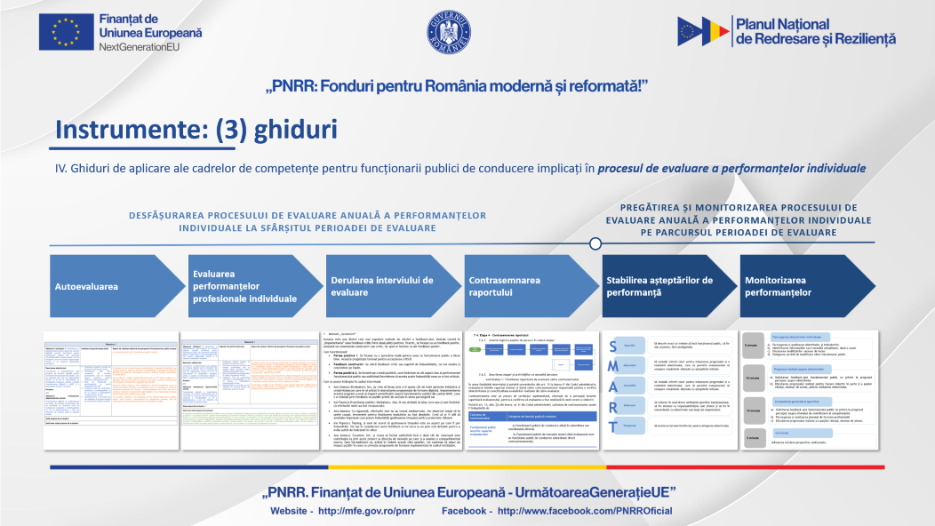
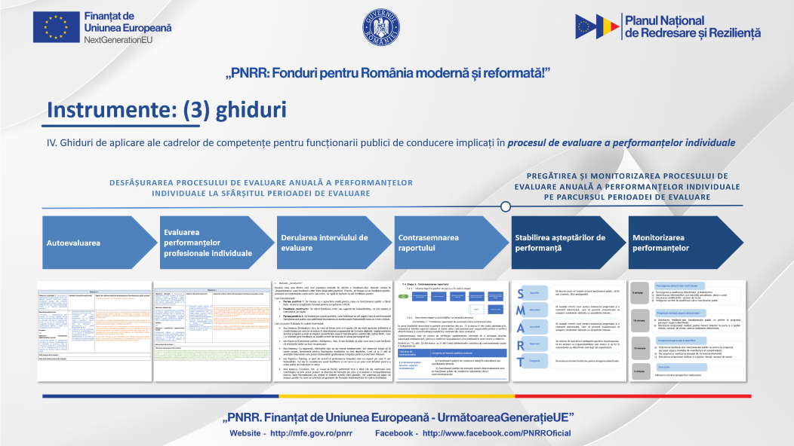
Instrumente: (3) ghiduri
IV. Ghiduri de aplicare ale cadrelor de competențe pentru funcționarii publici de conducere implicați în procesul de evaluare a performanțelor individuale
Clarifică modalitatea prin care evaluarea performanțelor profesionale individuale pe bază de competențe conduce la dezvoltarea unei culturi orientate către performanță
Conturează cadrul pentru evaluarea performanțelor profesionale individuale prin stabilirea așteptărilor de performanță și monitorizarea progresului
Descrie și exemplică activitățile necesar de realizat pentru evaluarea performanțelor individuale de către funcționarii publici de conducere cu rol de evaluator, în toate etapele procesului.

Slide 28
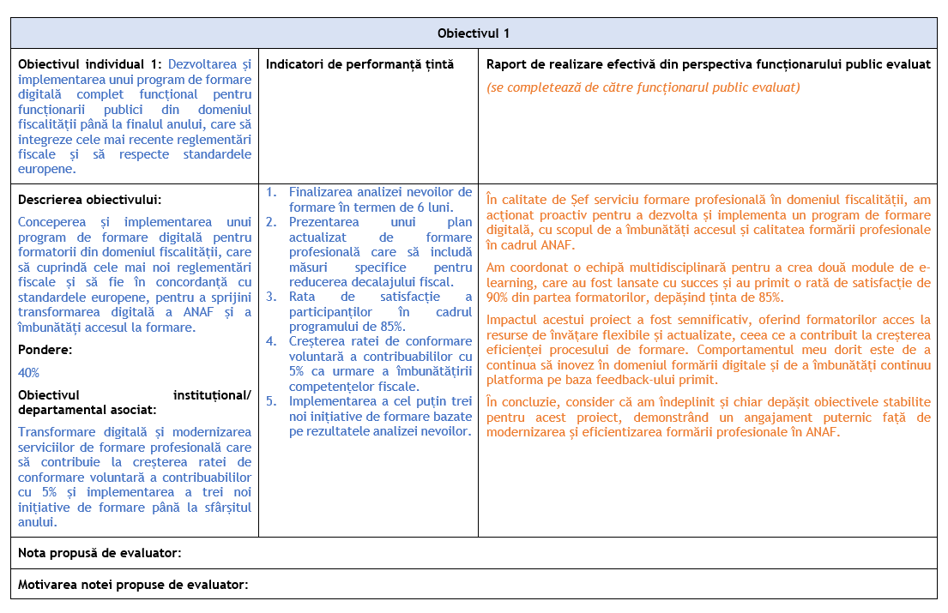
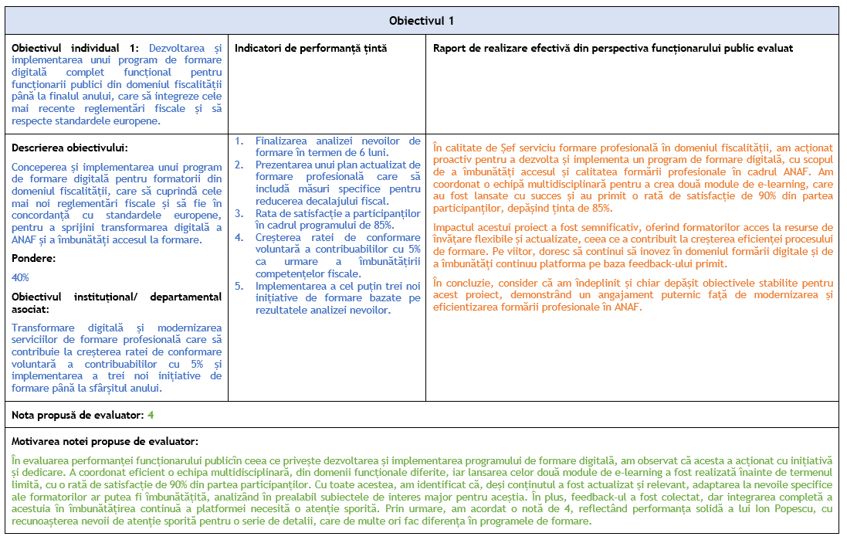
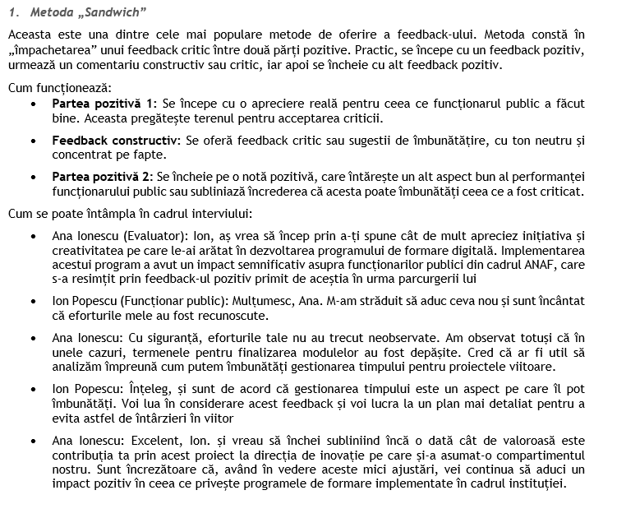
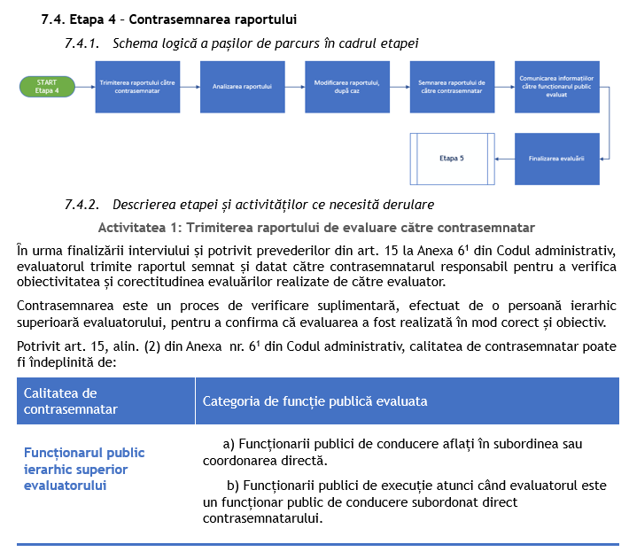
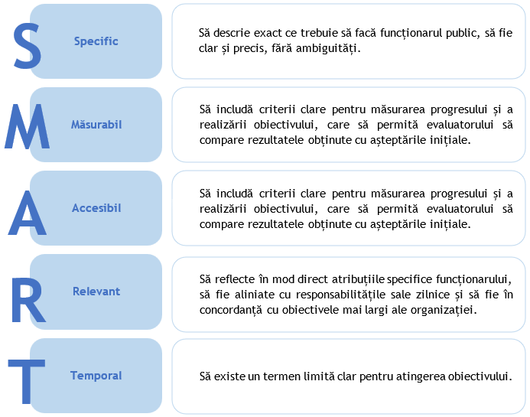
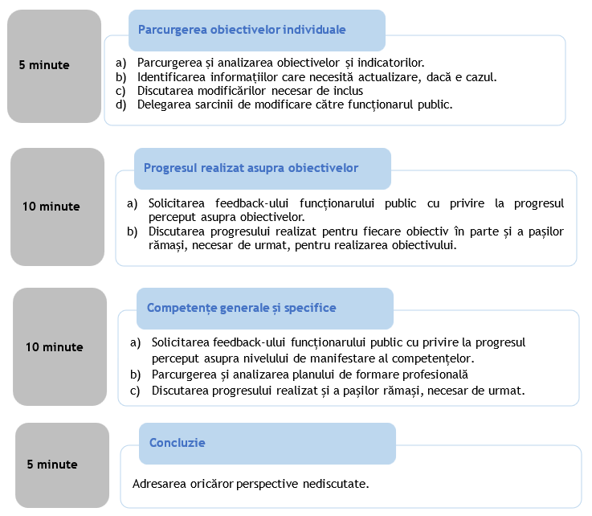
Instrumente: (3) ghiduri
IV. Ghiduri de aplicare ale cadrelor de competențe pentru funcționarii publici de conducere implicați în procesul de evaluare a performanțelor individuale
Desfășurarea procesului de evaluare anuală a performanțelor individuale la sfârșitul perioadei de evaluare
Pregătirea și monitorizarea procesului de evaluare anuală a performanțelor individuale pe parcursul perioadei de evaluare
Autoevaluarea
Evaluarea performanțelor profesionale individuale
Derularea interviului de evaluare
Contrasemnarea raportului
Stabilirea așteptărilor de performanță
Monitorizarea performanțelor

Slide 29
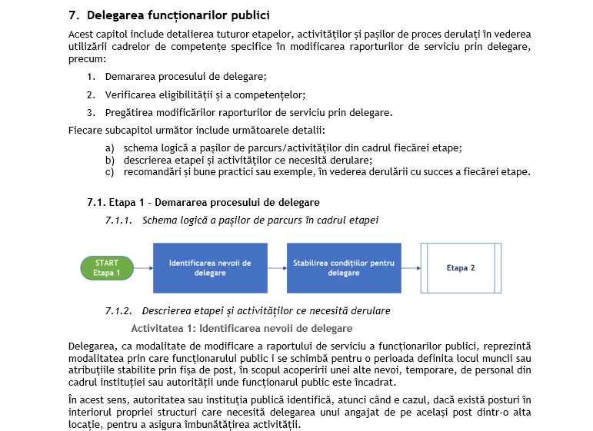
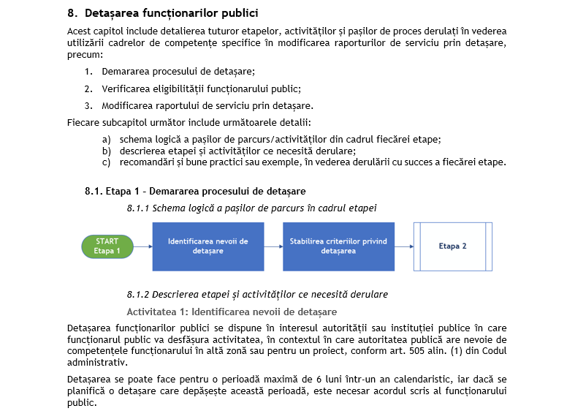
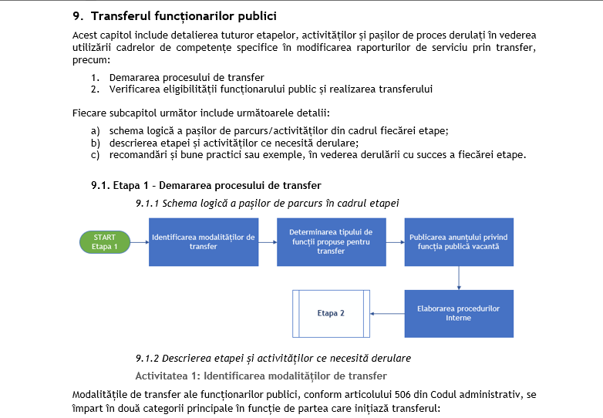
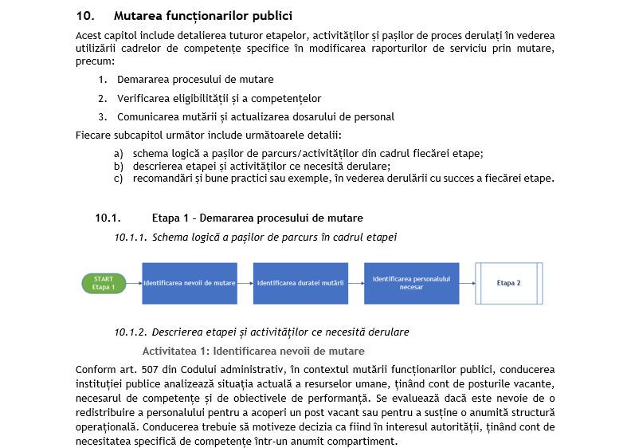
Instrumente: (3) ghiduri
IV. Ghiduri de aplicare ale cadrelor de competențe în procesul de modificare a raporturilor de serviciu
DELEGAREA
DETAȘAREA
TRANSFERUL
MUTAREA
PROMOVAREA
Promovarea în grad
Promovarea în clasă
Promovarea în funcții de conducere

Slide 30
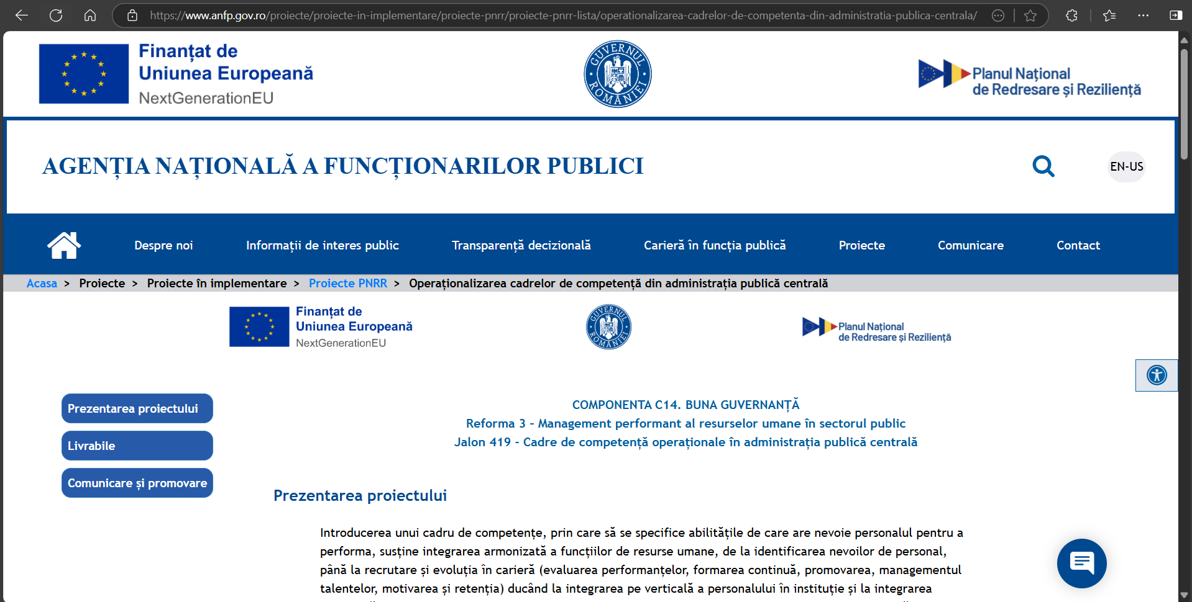

Instrumente: (3) ghiduri

Slide 31



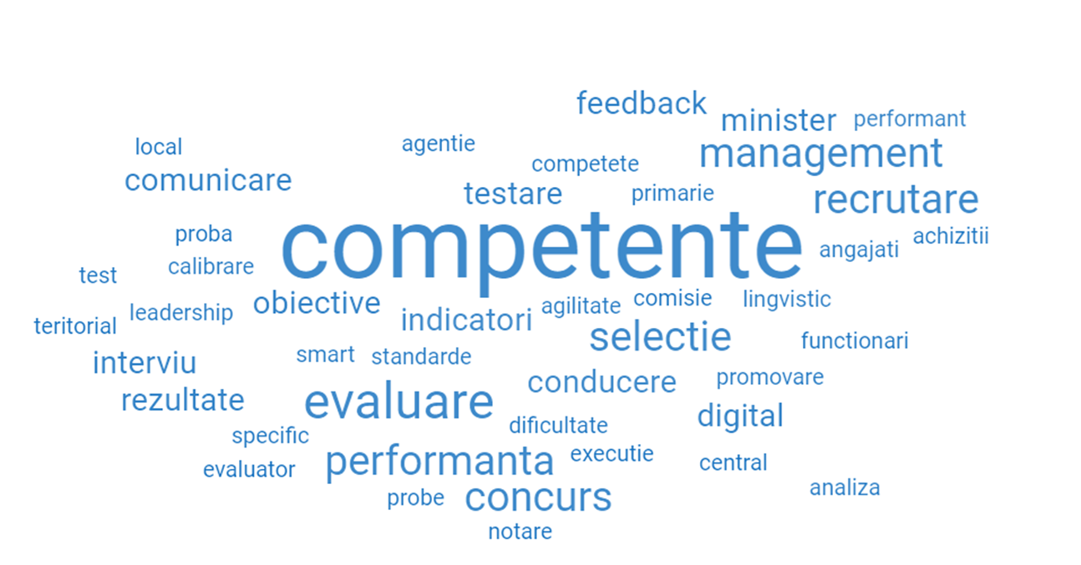


5 metode de instruire
  Ghid
  Tutorial
  108 Webinarii
  Formare de formatori
  Micro-learning prin Code of Talent

Slide 32

Webinarii – recrutare și selecție
108 webinarii
4382 de instituții și autorități publice de stat, teritoriale și locale
  69% prezență – instituții și autorități publice de stat, teritoriale
  23% prezență – instituții și autorități publice locale
“Modul de abordare a temei, respectiv îmbinarea între prezentarea slide-urilor, a exemplelor și a situațiilor descrise. A fost un curs captivant!”
“Profesionalismul pregătirii și prezentării materialului. Coerența, claritatea. Mulțumim foarte, foarte mult. A fost timp de calitate pentru noi.”
“Concretețea subiectelor și dedicarea formatorului. Abordarea subiectelor a fost de natură a tine treaz interesul pe parcursul timpului.”,
“Totul a fost la un alt nivel de prezentare. Minunat! Mai vrem.”

Slide 33


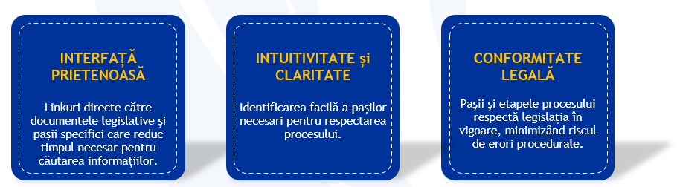
Ghid interactiv – recrutare și selecție

Slide 34
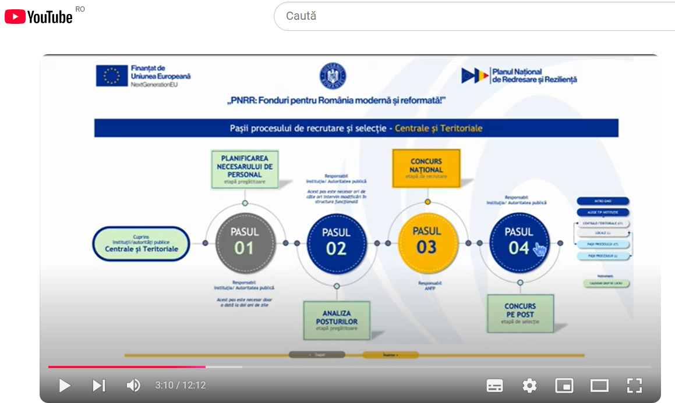
Tutorial – recrutare și selecție

Slide 35
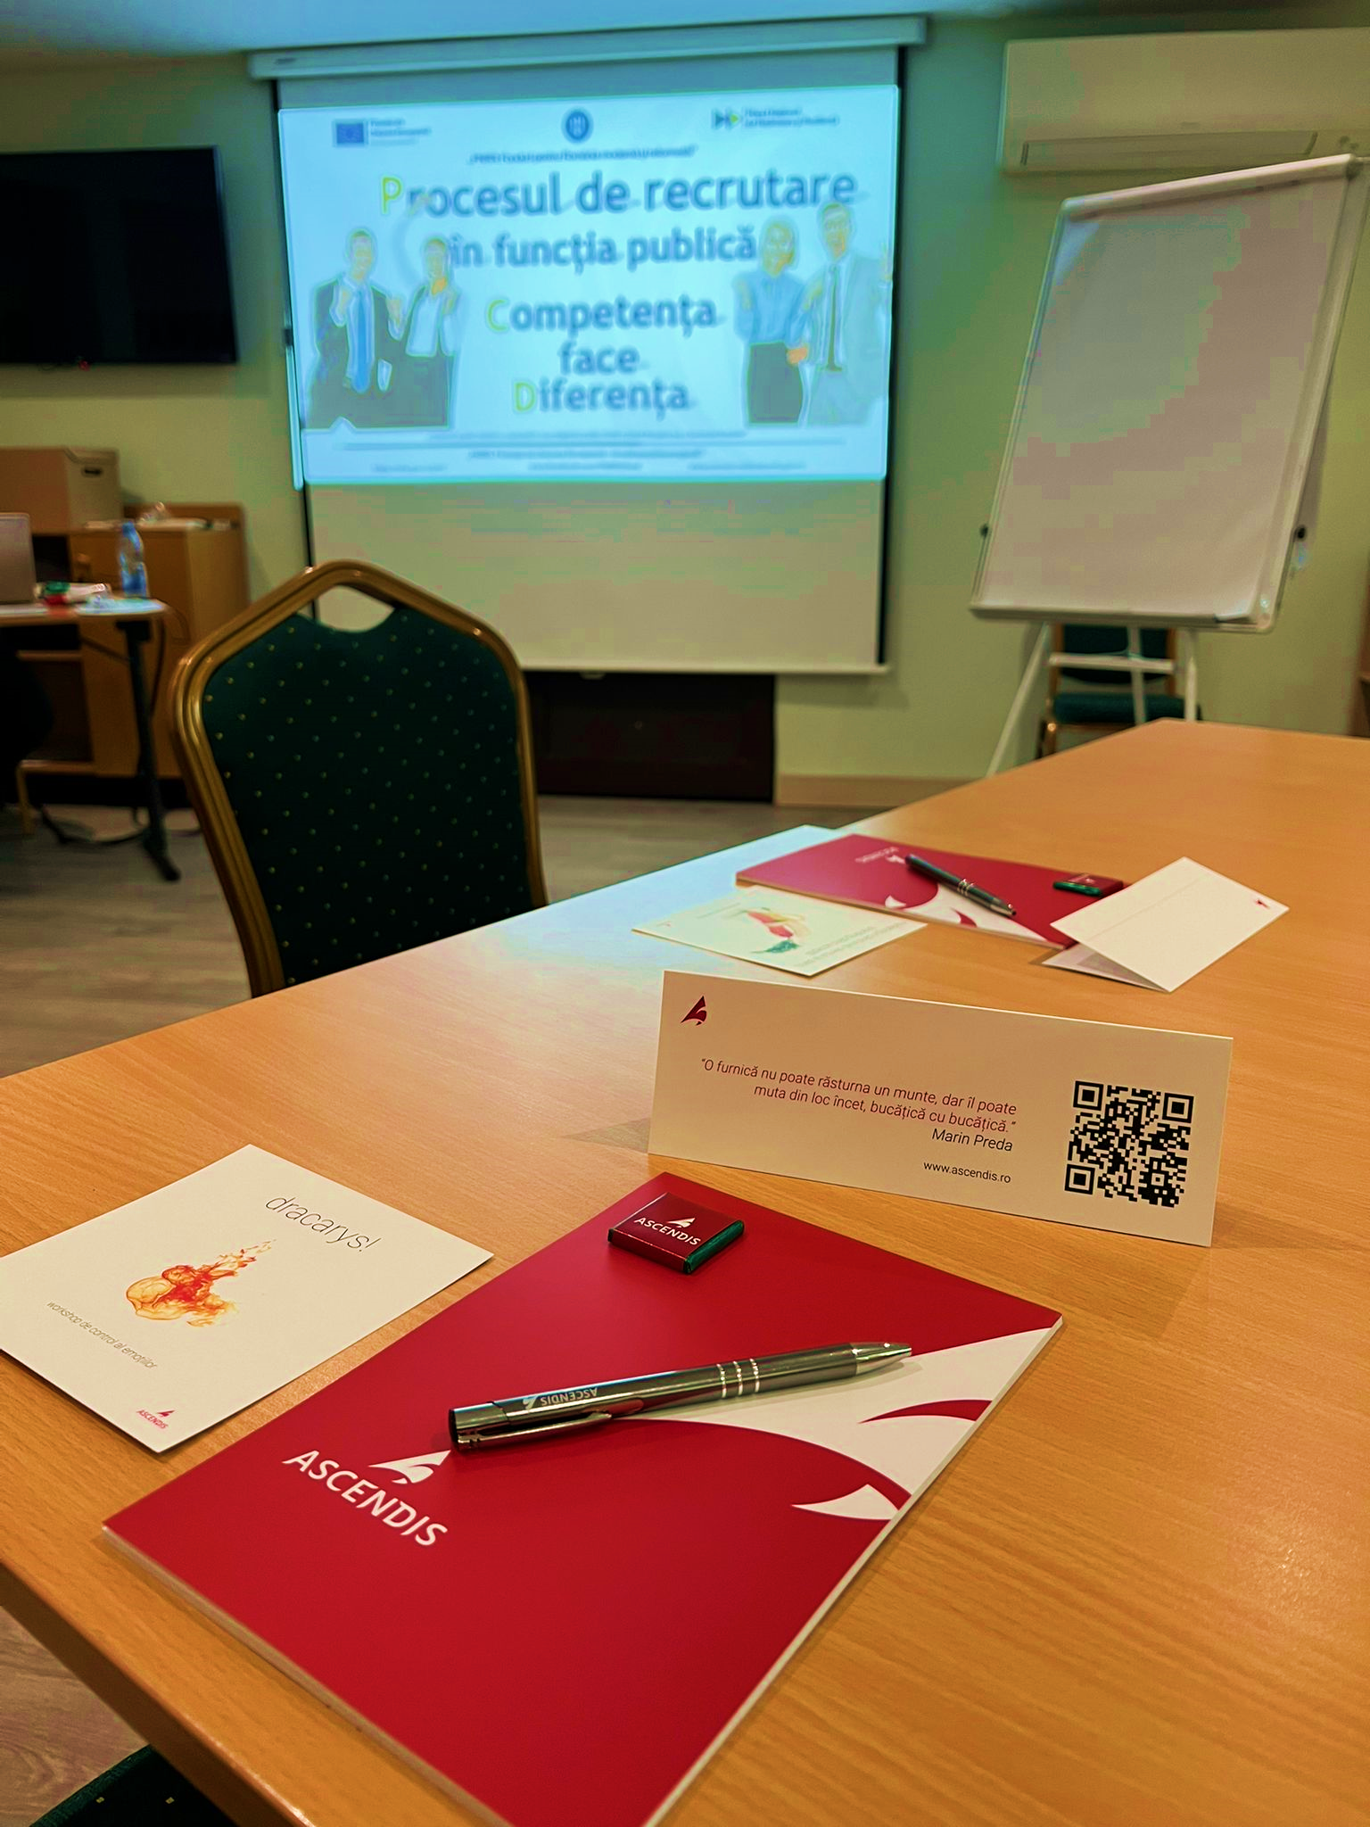
Formare de formatori – recrutare și selecție
Durabilitatea învățării - formatorii vor putea îndruma membrii grupurilor de lucru și pe colegii din departamentul de resurse umane cu privire la procesul de recrutare cu aplicarea cadrelor de competențe
    100 persoane
    5 sesiuni in format fizic, in București
    2 zile de curs
    Înscrieri online
    Primul venit, primul servit

Slide 36

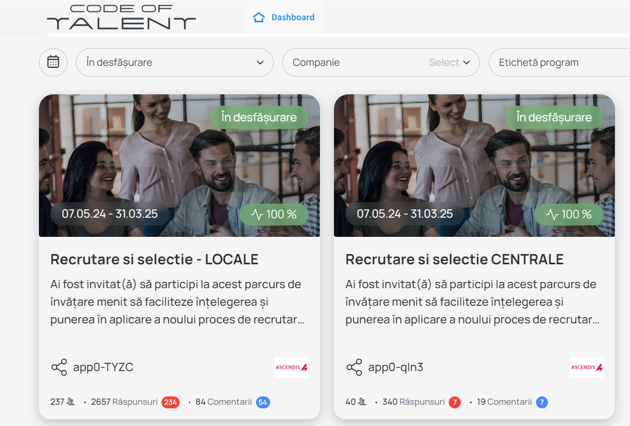


Micro-learning Code of Talent

Slide 37
MULȚUMIM!

